Slide 1
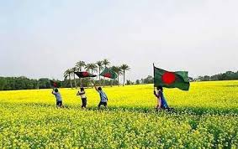
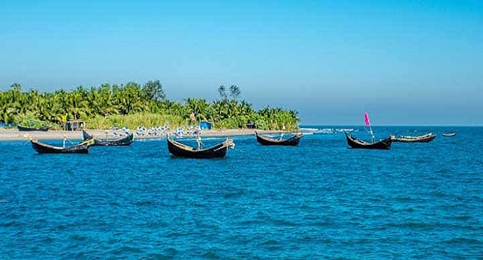
সবাইকে শুভেচ্ছা

Slide 2
পরিচিতি
পাঠ-পরিচিতি
শিক্ষক-পরিচিতি
শ্রেণি : সপ্তম
বিষয় : বাংলা প্রথম পত্র,
সময় : ৫০ মিনিট,
তারিখ : ১৭-৭-২০২০১ইং
নিমাই চন্দ্র মন্ডল,
সহকারী শিক্ষক,
পলাশী মাধ্যমিক বিদ্যালয়,
রোহিতা, মনিরামপুর, যশোর।

Slide 3
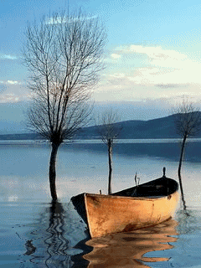
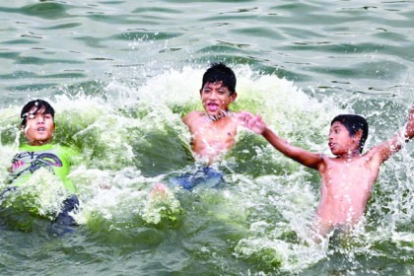
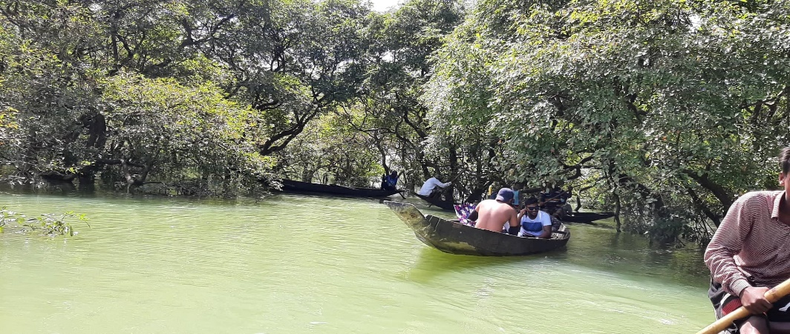
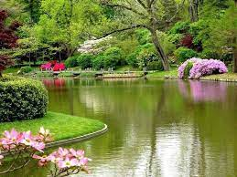
নিচের ছবিগুলোতে কী দেখতে পাচ্ছ চিন্তা করে বল?
তোমরা কি অনুমান করতে পারছো আজকের পাঠের বিষয় কী হতে পারে?

Slide 4
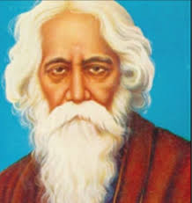
পাঠ পরিচিতি
“নতুন দেশ”
রবীন্দ্রনাথ ঠাকুর

Slide 5
শিখনফল
এই পাঠ শেষে শিক্ষার্থীরা...
১, কবি পরিচিতি উল্লেখ করতে পারবে;
২, কবিতাটি শুদ্ধ উচ্চারণে পড়তে পারবে;
৩, নতুন শব্দগুলোর অর্থসহ বাক্য গঠন করতে পারবে;
৪, দেশের প্রাকৃতিক পরিবেশের ব্যাখ্যা করতে পারবে;

Slide 6
কবি -পরিচিতি
রবীন্দ্রনাথ ঠাকুর
জন্ম : ১৮৬১ খ্রিষ্টাব্দের ৭ই মে১২৬৮বঙ্গাব্দের ২৫ বৈশাখ কলকাতার জোড়াসাঁকোর ঠাকুর পরিবারে
শিক্ষা :পড়াশোনার জন্য বিভিন্ন শিক্ষা প্রতিষ্টানে ভর্তি করানো হয়েছিল ,ব্যারিস্টারি পড়ার জন্য বিলেতেও পাঠানো হয়েছিল । কোনোটিই শেষ করেননি।
বিবিধ পরিচয় :তিনি একাধারে কবি, সাহিত্যিক,দার্শনিক,শিক্ষাবিদ, সুরকার,চিত্রকর,অভিনেতা,নাট্য-প্রযোজক।
উল্লেখযোগ্য রচনা : মানসী,সোনার তরী,চিত্রা,খেয়া গীতাঞ্জলি,বলাকা,পুনশ্চ, ছোটগল্প :চোখের বালি,গোরা,ঘরে বাইরে,চার অধ্যায়,নাটক : ডাকঘর,বিসর্জন,অচলায়তন,
ছদ্মনাম : ভানুসিংহ ঠাকুর
সাহিত্যিক পরিচয় :কবিতা,ছোটগল্প,প্রবন্ধ, উপন্যাস,নাটক, ইত্যাদি,
উপাধি : বিশ্বকবি, কবিগুরু,নাইট,
পুরস্কার : ১৯১৩ সালে গীতাঞ্জলি কাব্যগ্রন্থের জন্য নোবেল পুরস্কার লাভ করেন।
মৃত্যু :১৯৪১ খ্রিষ্টাব্দের ৭ই আগস্ট,কলকাতায়,বাং ;১৩৪৮সালে ২২শে শ্রাবন।

Slide 7
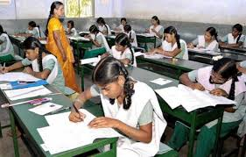
একক কাজ
১, উপরের ছবি দেখে ৫টি বাক্য তৈরী করো।

Slide 8
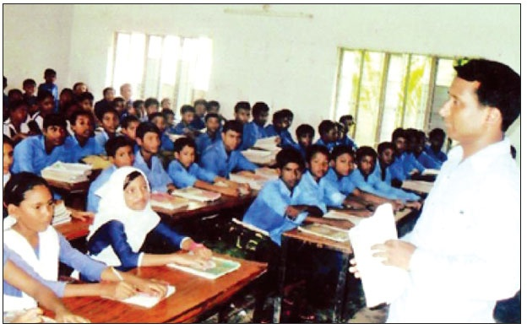
আদর্শ পাঠ
নতুন দেশ
রবিন্দ্রনাথ ঠাকুর
থাকি ঘরের কোণে, সাধ জাগে মোর মনে, অমনি করে যাই ভেসে, ভাই, নতুন নগর বনে। দূর সাগরের পাড়ে, জলের ধারে ধারে, নারিকেলের বনগুলি সব দাঁড়িয়ে সারে সারে। পাহাড়-চূড়া সাজে নীল আকাশের মাঝে, বরফ ভেঙ্গে ডিঙ্গিয়ে যাওয়া কেউ তা পারে না-যে। কোন সে বনের তলে নতুন ফুলে ফলে নতুন নতুন পশু কত বেড়ায় দলে দলে। কত রাতের শেষে নৌকো যে যায় ভেসে। বাবা কেন আপিসে যায়, যায় না নতুন দেশে?
নদীর ঘাটের কাছে নৌকো বাঁধা আছে, নাইতে যখন যাই, দেখি সে জলের ঢেউয়ে নাচে। আজ গিয়ে সেইখানে দেখি দূরের পানে মাঝ নদীতে নৌকা, কোথায় চলে ভাঁটার টানে। জানি না কোন দেশে পৌঁছে যাবে শেষে, সেখানেতে কেমন মানুষ থাকে কেমন বেশে।

Slide 9
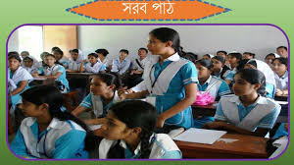
নতুন দেশ
রবিন্দ্রনাথ ঠাকুর
থাকি ঘরের কোণে, সাধ জাগে মোর মনে, অমনি করে যাই ভেসে, ভাই, নতুন নগর বনে। দূর সাগরের পাড়ে, জলের ধারে ধারে, নারিকেলের বনগুলি সব দাঁড়িয়ে সারে সারে। পাহাড়-চূড়া সাজে নীল আকাশের মাঝে, বরফ ভেঙ্গে ডিঙ্গিয়ে যাওয়া কেউ তা পারে না-যে। কোন সে বনের তলে নতুন ফুলে ফলে নতুন নতুন পশু কত বেড়ায় দলে দলে। কত রাতের শেষে নৌকো যে যায় ভেসে। বাবা কেন আপিসে যায়, যায় না নতুন দেশে?
নদীর ঘাটের কাছে নৌকো বাঁধা আছে, নাইতে যখন যাই, দেখি সে জলের ঢেউয়ে নাচে। আজ গিয়ে সেইখানে দেখি দূরের পানে মাঝ নদীতে নৌকা, কোথায় চলে ভাঁটার টানে। জানি না কোন দেশে পৌঁছে যাবে শেষে, সেখানেতে কেমন মানুষ থাকে কেমন বেশে।

Slide 10
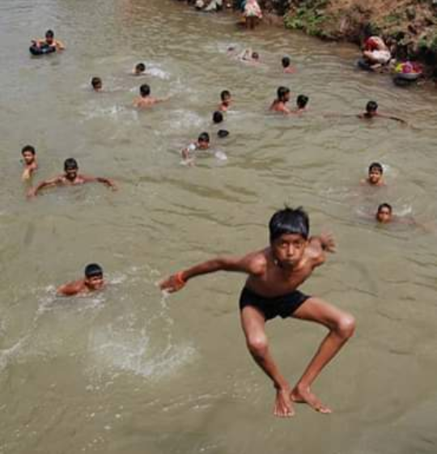
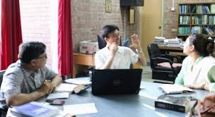
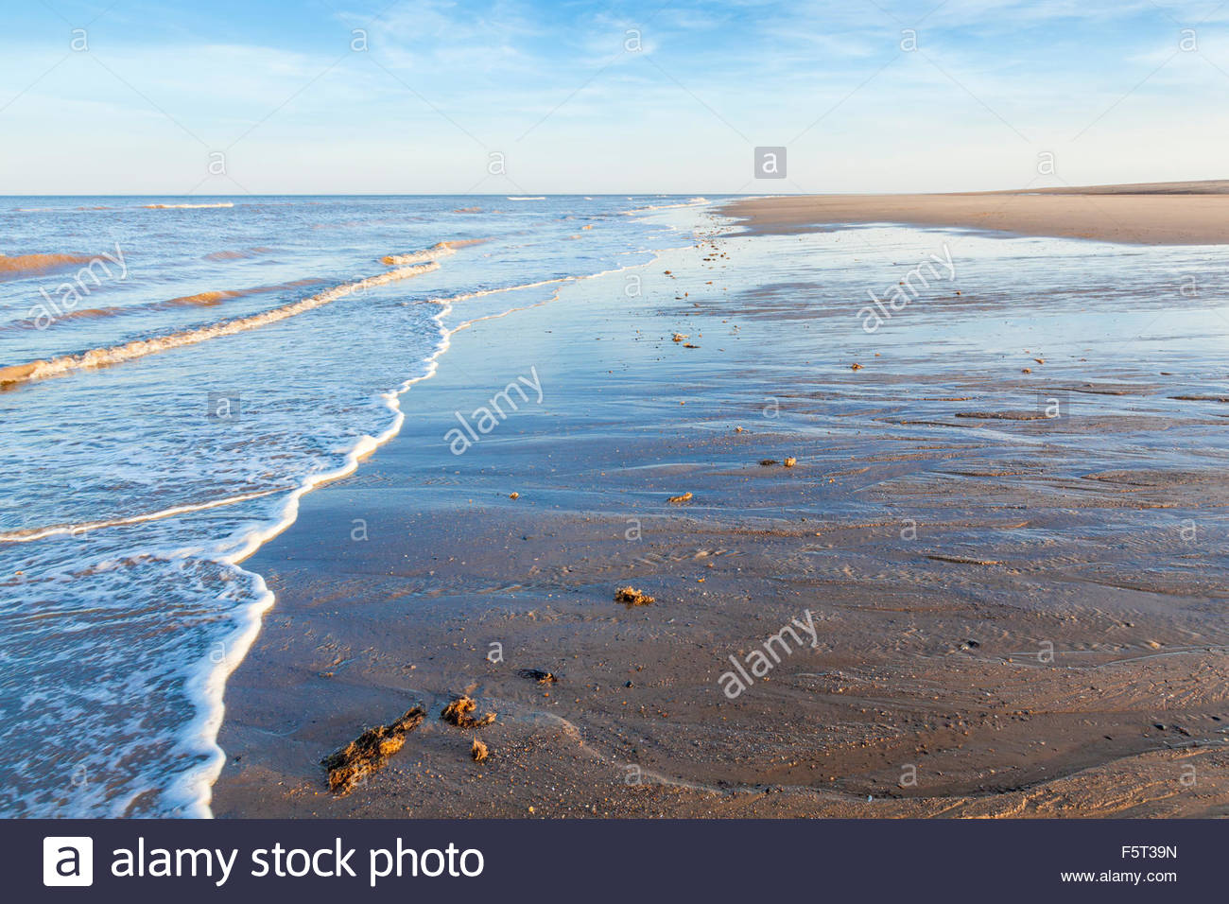
নতুন শব্দের অর্থ
১, ‘নাইতে’
১,গোসল করা।
২,’সাধ’
২,ইচ্ছা।
৩,’আপিস’
৩,অফিস শব্দের একটি কথ্য রুপ।
৪, চাঁদ ও সূর্য্যর শক্তির আকর্ষণে সমুদ্র বা নদীতে বেড়ে ওঠা জলের কমে যাওয়াকে বলা ভাঁটা।
৪, ‘ভাঁটা’

Slide 11
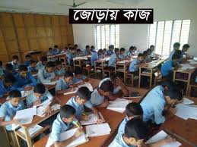
জোড়ায় কাজ
সময়ঃ ৭ মিনিট
১, ঘাটের কাছে, পাহাড়, বরফ শব্দ দিয়ে ২টি করে বাক্য লিখ।

Slide 12
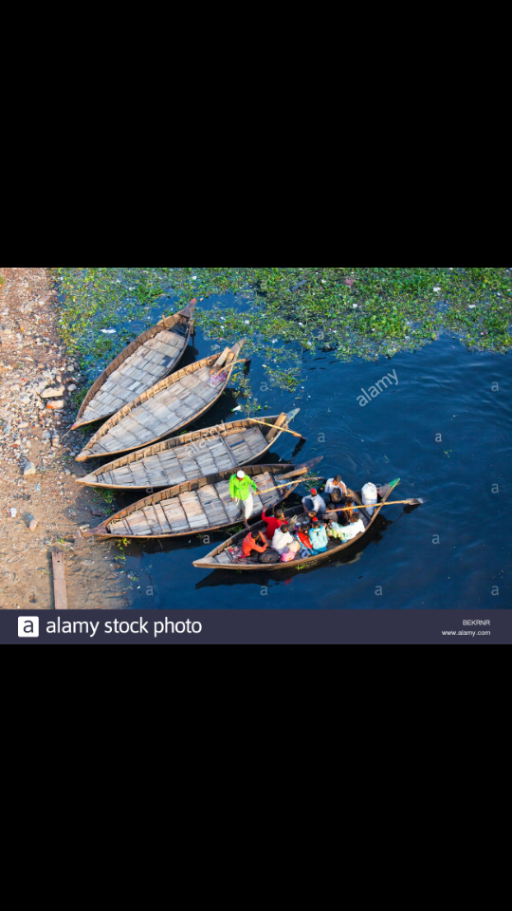
নদীর ঘাটের কাছে
নৌকা বাঁধা আছে,
নাইতে যখন যাই, দেখি সে
জলের ঢেউয়ে নাচে।

Slide 13
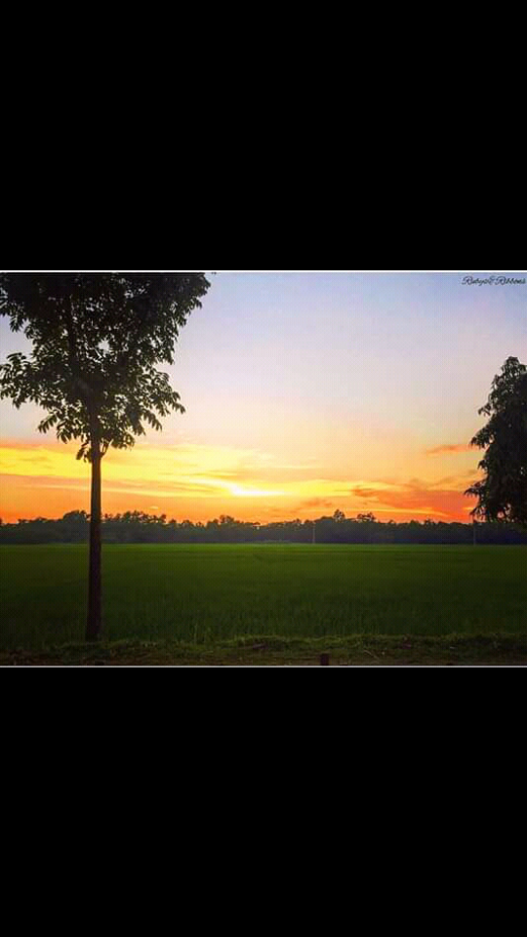
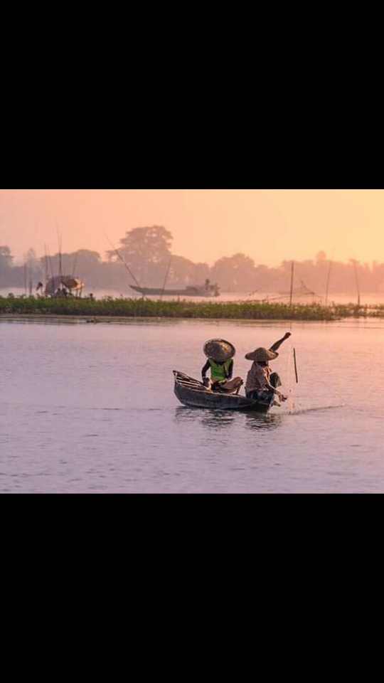
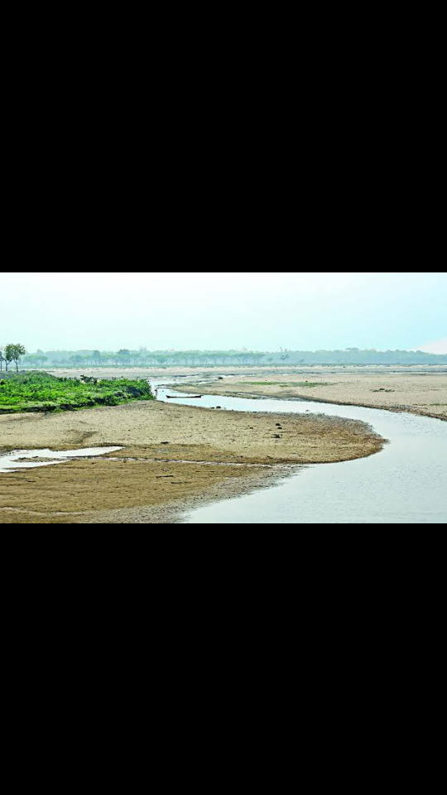
আজ গিয়ে সেইখানে
দেখি দুরের পানে
মাঝনদীতে নৌকা,কোথায়
চলে ভাঁটার টানে।

Slide 14
জানি না কোন দেশ
পৌছে যাবে শেষে,
সেখানেতে কেমন মানূষ
থাকে কেমন বেশে।

Slide 15
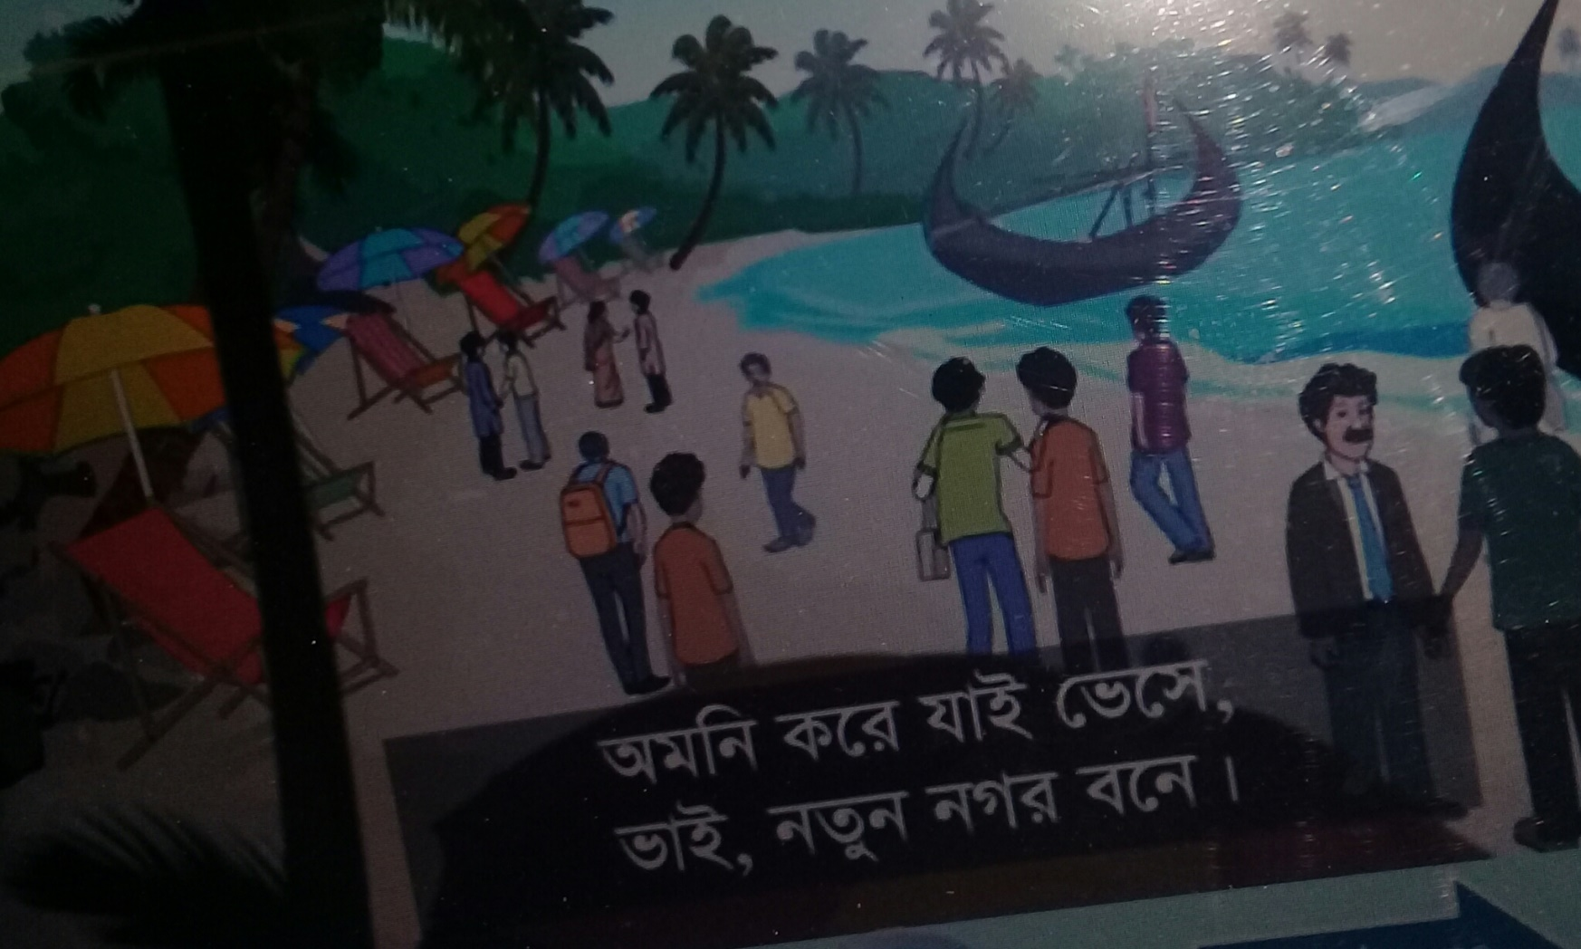
থাকি ঘরের কোণে,
সাধ জাগে মোর মনে,
অমনি করে যাই ভেসে, ভাই,
নতুন নগর বনে।

Slide 16
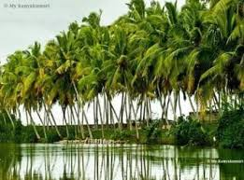
দূর সাগরের পারে,
জলের ধারে ধার,
নারিকেলের বনগুলি সব
দাঁড়িয়ে সারে সারে।

Slide 17
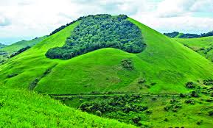
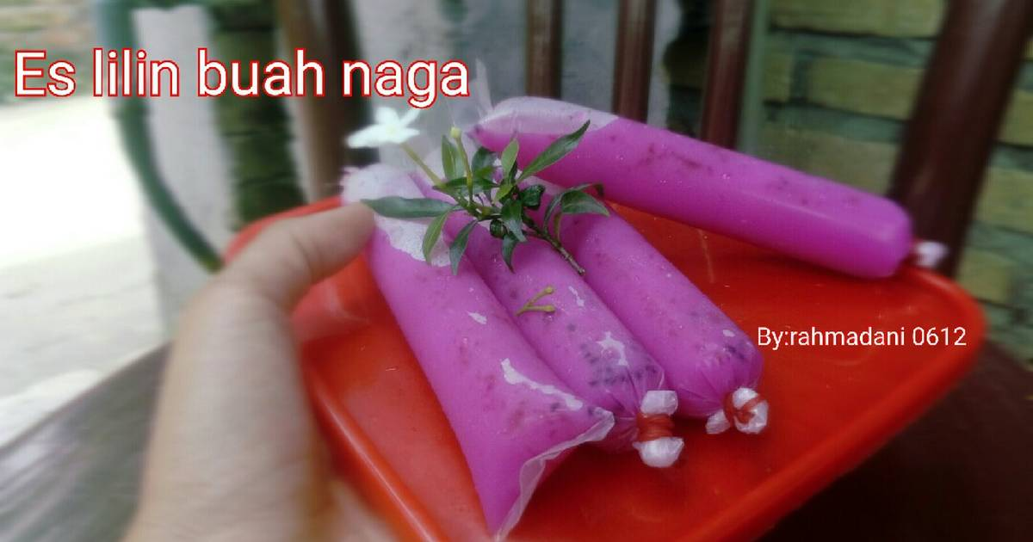
বরফ ভেঙে ডিঙিয়ে যাওয়া
কেউ তা পারে না-যে।
পাহাড়-চুড়া সাজে
নীল আকাশের মাঝে,

Slide 18
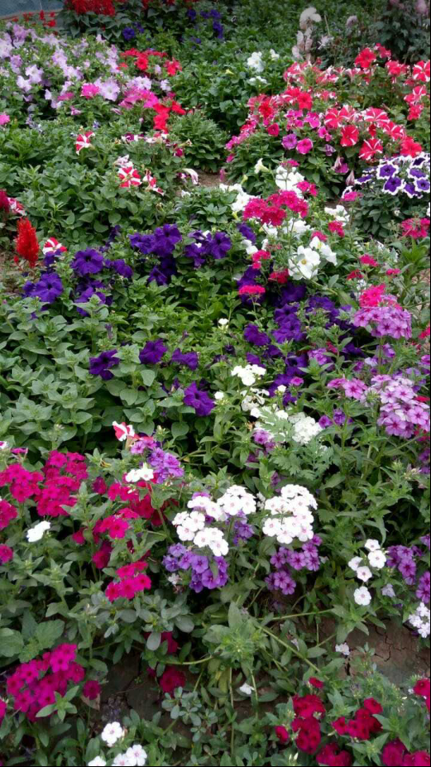
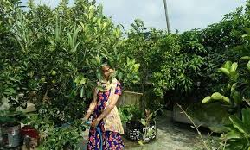
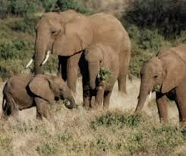
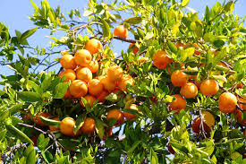
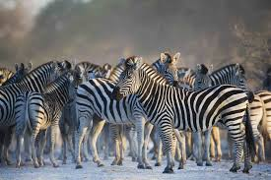
কোন সে বনের তলে
নতুন ফুলে ফলে
নতুন নতুন পশু কত
বেড়ায় দলে দলে।

Slide 19
কত রাতের শেষে
নৌকো যে যায় ভেসে।
বাবা কেন আপিসে যায়,
যায় না নতুন দেশে ?

Slide 20
পাঠ-পরিচিতি
কবিতাটি কবি রবীন্দ্রনাথ ঠাকুরের ‘সহজ পাঠ’ গ্রন্থের প্রথম ভাগ থেকে নেওয়া হয়েছে। এ কবিতায় অজানাকে জানার সীমাহীন কৌতুহল এবং প্রকৃতির সকল রহস্য উন্মোচন করার অপার আকাঙ্ক্ষার কথা প্রকাশিত হয়েছে। ভাঁটার টানে ঘাটে বাঁধা নৌকা মাঝ নদী পেরিয়ে কোথায় গিয়ে যে পৌঁছাবে তার কোন ঠিক নেই। হয়তো কোন নতুন দেশে বা নতুন পরিবেশে গিয়ে সে পৌঁছাবে। এসব প্রশ্নের উত্তর জানতে কৌতুহল জাগবে যে কারোরই। হয়তো কোন অসীম সৌন্দর্য বা অজানা আনন্দ বা অপার বিস্ময় তার জন্য অপেক্ষা করে আছে। অজানার প্রতি এই ব্যকুলতা শিশুরা তার আশেপাশের সবার মধ্যেও দেখতে চায়।

Slide 21
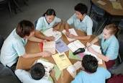
দলিয় কাজ
ক =দল
১, ‘নতুন দেশ’ কবিতায় কী প্রকাশ পেয়েছে ?
অনুধাবনমূলক প্রশ্ন, সময় =৫মিঃ
খ =দল
১, নৌকা মাঝনদীতে কেন ? বুঝিয়ে লেখ।
ঘ=দল
১,’থাকি ঘরের কোণে’ বলতে কী বোঝানো হয়েছে ?
গ=দল
১, সাগর সম্পর্কে ‘নতুন দেশ’ কবিতা ছেলেটি কী ধারণা প্রকাশ করে ?

Slide 22
মূল্যায়ণ
১,জলের ধারে কী দাঁড়িয়ে আছে ?
১,নারকেল গাছ।
২,পশুরা কীভাবে ঘুরে বেড়ায় ?
২,দলে দলে।
৩,জলের ঢেউয়ে কী নাচে ?
৩, নৌকা।
৪,রবীন্দ্রনাথ ঠাকুর কোথায় মৃত্যুবরণ করেন ?
৪,কলকাতায়।
৫, আপিস শব্দের প্রমিত রুপ কী ?
৫,অফিস।

Slide 23
মূল্যায়ণ
অভিন্ন তথ্যভিত্তিক বহুনির্বাচনি প্রশ্ন, সময়=২ মিঃ
নিচের উদ্দীপকটি পড়ে ১ ও ২নং প্রশ্নের উত্তর দাও :
ছেলে : চল না বাবা বেড়াতে যাই নতুন কোন দেশে।
বাবা : তা কী করে হবে বাবা কাল যে অফিস আছে।
১, উদ্দীপকটি তোমার পঠিত কবিতার সাথে সাদৃশ্যপূর্ণ ?
ক) আমার বাড়ি খ) নতুন দেশ
গ) মেলা ঘ) এই আক্ষরে
২, উদ্দীপকের ছেলের সাথে কবিতাটি কার মিল রয়েছে ?
ক) ছেলেটির খ) কবির
গ) কবির বন্ধুর ঘ) ছেলেটির বাবার
উত্তর, ১, খ। ২, ক।

Slide 24
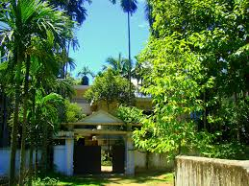
বাড়ির কাজ
১, তোমার এলাকার প্রাকৃতিক পরিবেশের বর্ণনা দাও।

Slide 25
সবাইকে ধন্যবাদ

